Slide 1
Функциональное тестирование в кардиореабилитации
Ассистент кафедры реабилитации и спортивной медицины
Казанского ГМУ
Бикчурин Нияз Минхатович

Slide 2
Основные области применения нагрузочных проб
массовые (эпидемиологические) обследования различных контингентов населения с целью раннего выявления сердечно-сосудистой патологии, в первую очередь ИБС;
дифференциальная диагностика ИБС и отдельных ее форм;
выявление и идентификация нарушений ритма сердца;
выявление лиц с гипертензивной реакцией на нагрузку;
определение индивидуальной толерантности к физической нагрузке у больных с установленным диагнозом ИБС;
оценка эффективности лечебных (в том числе хирургических) и реабилитационных мероприятий по результатам динамического исследования больных;
экспертиза трудоспособности больных с сердечно-сосудистыми заболеваниями;
профессиональный отбор (для работы в экстремальных условиях или для работ, требующих высокой физической работоспособности);
оценка прогноза;
оценка эффективности антиангинальных препаратов.

Slide 3
Изменение скорости энергопоставляющих процессов в работающих мышцах в зависимости от продолжительности упражнения
100
АТФ
КрФ
т max
Гликолиз анаэроб
о
Дыхание (аэроб
гликоли)
%
,
а
с
с
е
ц
о
р
п
ь
т
с
о
р
о
к
С
0
10
180
Время работы, сек.

Slide 4
Рекорды мира в беге
100 м (9,58 с) Усейн Болт
200 м (19,19с) Усейн Болт
9,58 х 2 = 19,12
400м – 43,03 Уэйд ван Никерк
9,58 х 4 = 38,32
800м – 1.40.91 Дэвид Рудиша
9,58 х 8 = 1.16.64
10000м - 26.11,02 Джошуа Чептегеи
9,58 х 100 = 15.58.00
Notes:
Почему Усейн Болт не побил

Slide 5
ПУЛЬСОВЫЕ ЗОНЫ

Slide 6
факторы, применяющиеся при функциональных пробах
физические нагрузки,
электрическая стимуляция предсердий,
моделирование уменьшения венозного возврата крови к сердцу,
психоэмоциональные пробы,
локальные воздействия на нервные окончания,
воздействие на внешнее дыхание,
лекарственные пробы.

Slide 7
Противопоказания к проведению нагрузочных проб
Абсолютные
острый инфаркт миокарда (в течение первых 2 дней);
нестабильная стенокардия, не стабилизируемая предварительной медикаментозной терапией;
наличие неконтролируемых нарушений ритма, сопровождающихся субъективными симптомами и вызывающих гемодинамические нарушения;
аортальный стеноз с выраженной симптоматикой;
неконтролируемая симптоматичная сердечная недостаточность (IIБ и III стадий);
острая тромбоэмболия легочной артерии или инфаркт легких с выраженной легочной недостаточностью;
острый миокардит или перикардит;
острая расслаивающая аневризма аорты.

Slide 8
Противопоказания к проведению нагрузочных проб
Относительные
известное поражение ствола левой коронарной артерии (стеноз более 50%);
аневризма сердца или сосудов;
выраженная гипертония (систолическое АД более 200 мм рт. ст. или диастолическое АД более 110 мм рт. ст.);
тахиаритмия неясного происхождения;
выраженная брадиаритмия;
блокада ножек пучка Гиса (в связи с невозможностью оценить изменения конечной части желудочкового комплекса при нагрузке);
атриовентрикулярная блокада высокой степени;
наличие указаний в анамнезе на серьезные нарушения ритма сердечной деятельности или обморочные состояния;
электролитный дисбаланс;
умеренно выраженные стенозы клапанов сердца (аортальный стеноз);
гипертрофическая кардиомиопатия и другие формы обструкции выносящего тракта левого желудочка;
психическая или физическая неспособность выполнять адекватную физическую нагрузку.
Не рекомендуется проводить пробу при наличии лихорадочных заболеваний, остром тромбофлебите, недавно перенесенном инсульте. Относительными противопоказаниями можно пренебречь, если значимость результатов нагрузочных проб превосходит степень риска.

Slide 9
Подготовка к проведению
Проба проводится на «чистом» фоне, чтобы исключить влияние лекарств и других факторов на ее результаты. Отменяют все назначения: нитраты пролонгированного действия - за 6-8 ч до проведения пробы, все остальные лекарства (сердечные гликозиды, β-адреноблокаторы, антагонисты кальция, мочегонные средства, анаболические препараты) - минимум за 2 суток до исследования. Чтобы избежать синдрома отмены β - блокаторов, необходимо перейти на терапию пропранололом в дозах от 20-40 мг 2-3 раза в день, с постепенным уменьшением дозировки, и полным прекращением приема пропранолола утром в день исследования.

Slide 10
Мощность ступенчатой нагрузки при велоэргометрии

Slide 11
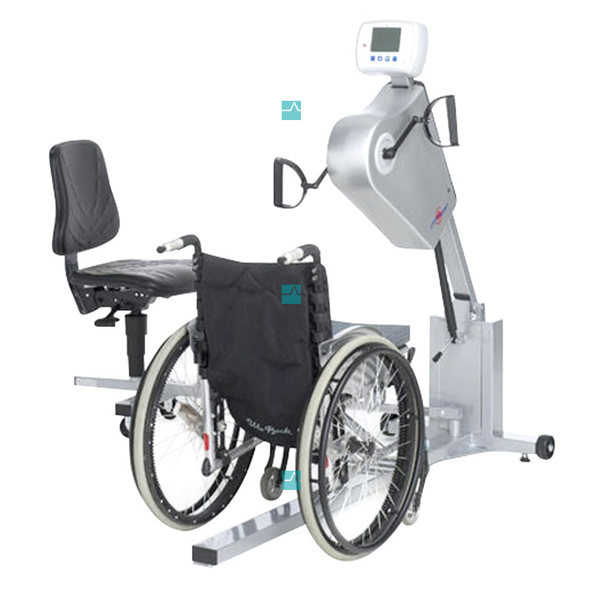
Модификации ВЭМ

Slide 12
Дозирование нагрузки при тредмил-тесте
скорости движения дорожки
угол наклона
продолжительность ступеней
изменение параметров ходьбы

Slide 13
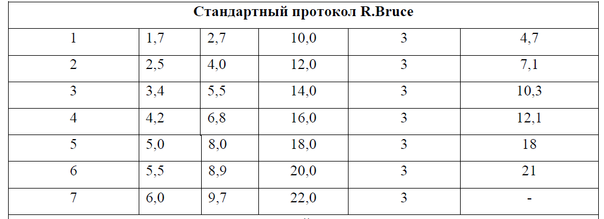
протоколы пробы на тредмиле R.Bruсе (1971)

Slide 14
Энергетические эквиваленты
В клинике при проведении тредмил-теста используется единица мощности (метаболическая единица МЕ или метаболический эквивалент МЕТ) - это кратность потребления кислорода на высоте нагрузки к его потреблению в покое. При этом за 1 МЕТ принимается потребление 3,5 мл кислорода в 1 минуту на каждый кг массы тела (для мужчины массой тела 70 кг).
1 МЕТ = 3,5 мл О2/мин х кг массы тела.

Slide 15
Шкала реабилитационной маршрутизации
0 – Нет симптомов
1 - Отсутствие значимых нарушений жизнедеятельности, несмотря на имеющиеся симптомы заболевания
2 - Легкое ограничение жизнедеятельности
3 - Ограничение жизнедеятельности, умеренное по своей выраженности
4 - Выраженное ограничение жизнедеятельности
5 - Грубое нарушение процессов жизнедеятельности
6- Нарушение жизнедеятельности крайней степени тяжести

Slide 16
1 - Отсутствие значимых нарушений жизнедеятельности, несмотря на имеющиеся симптомы заболевания
Может вернуться к прежнему образу жизни (работа, обучение), поддерживать прежний уровень активности и социальной жизни
Тратит столько же времени на выполнение дел, как и раньше до болезни
Может выполнять физическую нагрузку выше обычной без слабости, сердцебиения, одышки

Slide 17
2 - Легкое ограничение жизнедеятельности
Может справляться со своими делами без посторонней помощи
Обычная физическая нагрузка не вызывает выраженного утомления, слабости, одышки или сердцебиения. Стенокардия развивается при значительном, ускоренном или особо длительном напряжении (усилии). Тест шестиминутной ходьбы (ТШМ) >425 м. Тесты с физической нагрузкой (ВЭМ/ спироэргометрия) ≥125Вт/≥ 7 МЕ
Может самостоятельно за собой ухаживать (сам одевается и раздевается, ходит в магазин, готовит простую еду, может совершать небольшие путешествия и переезды, самостоятельно передвигается)
Не нуждается в наблюдении
Может проживать один дома от недели и более без помощи

Slide 18
3 - Ограничение жизнедеятельности, умеренное по своей выраженности
Может передвигаться самостоятельно и без посторонней помощи
В покое какие-либо патологические симптомы отсутствуют. Обычная физическая нагрузка вызывает слабость, утомляемость, сердцебиение, одышку. Стенокардия развивается при ходьбе на расстояние > 500 м по ровной местности, при подъеме на > 1 пролет обычных ступенек, в нормальном темпе, при обычных условиях. Тест шестиминутной ходьбы (ТШМ) = 301-425 м. Тесты с физической нагрузкой (ВЭМ/ спироэргометрия) = 75-100 Вт /4-6,9 МЕ
Самостоятельно одевается, раздевается, ходит в туалет, ест и выполняет др. виды повседневной активности
Нуждается в помощи при выполнении сложных видов активности: приготовление пищи, уборке дома, поход в магазин за покупками • Может проживать один дома без помощи от 1 суток до 1 недели

Slide 19
4 - Выраженное ограничение жизнедеятельности
Стенокардия возникает при ходьбе от 100 до 500 м по ровной местности, при подъеме на 1 пролет обычных ступенек, в нормальном темпе, при обычных условиях. Тест шестиминутной ходьбы (ТШМ) = 150-300 м, Тесты с физической нагрузкой (ВЭМ/ спироэргометрия) = 25-50 Вт /2-3,9 МЕ
Самостоятельно одевается, раздевается, ходит в туалет, ест и выполняет др. виды повседневной активности
В обычной жизни нуждается в ухаживающем
Может проживать один дома без помощи до 1 суток

Slide 20
Когда прекращается проба?
Проба прекращается либо при достижении испытуемым субмаксимальных величин ЧСС (75% или 85% от расчетной возрастной максимальной частоты), либо при появлении клинических или электрокардиографических критериев прекращения нагрузки. Разработаны зависящие от возраста и пола обследуемых нормативы ЧСС при максимальной и субмаксимальной физических нагрузках. Из них наиболее широкое распространение получили нормативы, предложенные Andersen K. и соавт. (1971) и рекомендованные к применению Комитетом экспертов ВОЗ

Slide 21
ЧСС при разных уровнях потребления кислорода во время физической нагрузки

Slide 22
Показания к прекращению пробы
Абсолютные
прогрессирующее снижение (более 10 мм рт. ст.) или резкое снижение исходного систолического АД, возникающее несмотря на увеличение объема нагрузки, сопровождающееся другими признаками ишемии;
прогрессирующая (умеренная или тяжелая, 2-3 балла) боль в грудной клетке ангинозного характера, таблица 4;
признаки нарушения ЦНС (возрастающая атаксия, головокружение или предсинкопальное состояние);
признаки нарушения периферической перфузии (цианоз или бледность);
сложные, потенциально злокачественные нарушения ритма (устойчивая желудочковая тахикардия);
технические сложности, не позволяющие мониторировать ЭКГ или АД;
элевация сегмента ST≥1 мм в отведениях без диагностических зубцов Q, кроме V1 и aVR;

Slide 23
Показания к прекращению пробы
Относительные
падение АД (более 10 мм рт. ст. от исходного уровня), несмотря на увеличение объема нагрузки, не сопровождающееся появлением других признаков ишемии;
горизонтальное или косонисходящее смещение сегмента ST более 2 мм;
значительное изменение электрической оси сердца;
нарушения ритма: политопная желудочковая экстрасистолия, триплет желудочковой экстрасистолии, суправентрикулярная тахикардия;
блокада сердца или брадиаритмии;
блокады ножек пучка Гиса или нарушение внутрижелудочковой проводимости, которое нельзя отличить от желудочковой тахикардии;
субъективные симптомы: выраженная усталость, одышка (число дыханий более 30 в 1 мин), приступ удушья, хрипы, судороги и боли в мышцах ног, возрастающая боль в груди;
повышение систолического АД более 230 мм рт. ст или диастолического АД более 115 мм рт. ст.
как мера предосторожности по решению врача.

Slide 24
Осложнения нагрузочных проб и обеспечение безопасности
На каждые 10 000 проб с нагрузкой по данным различных авторов, приходится до 1 смерти и 9 случаев нефатальных осложнений. Иначе говоря, нагрузочные пробы безусловно связаны хотя и со слабым, но риском для жизни и здоровья пациентов. Возможные осложнения нагрузочного теста:
1. Сердечные:
Брадиаритмии: синусовая, атриовентрикулярная, желудочковая, атривентрикулярная блокада, асистолия
Внезапная смерть (желудочковая тахикардия/фибрилляция)
Инфаркт миокарда
Сердечная недостаточность
Гипотензия и шок
Острое нарушение мозгового кровообращения
2.Несердечные
Костно-мышечная травма
3. Определенные и разнообразные симптомы:
тяжёлая усталость, иногда сохраняющаяся несколько дней,
головокружение, слабость, боли во всем теле,
ощущение дискомфорта и нездоровья.
Notes:
Правильный отбор больных для исследования, пунктуальное соблюдение показаний и противопоказаний к проведению нагрузочной пробы, постоянное мониторное наблюдение за ЭКГ, тщательное соблюдение методики выполнения пробы гарантируют безопасность и эффективность проб с ФН,  в основном, но не в 100% случаев. Редкие осложнения, о которых упоминалось выше, не связанные с методическими погрешностями со стороны врача, могут случиться по объективным причинам, связанным с состоянием больных.
В демократических обществах, где права и интересы личности и в том числе больного являются одной из главных ценностей, существует система информированного согласия больного на проведение нагрузочной пробы. Суть ее заключается в том, что обследуемый после соответствующего разъяснения целей, задач, ценности нагрузочной пробы для правильной диагностики и выбора его лечения врачом, получает также информацию о возможном риске осложнений.

Slide 25
Условия повышения нагрузки
Нагрузка должна возрастать постепенно, лучше ступенеобразно с повышением мощности от низкого уровня до высокого. Каждая новая ступень нагрузки меняется минимум через 3 минуты.
Об адекватности нагрузки на каждом уровне будут свидетельствовать постоянный прирост ЧСС (на 15-20 уд/мин на каждой ступени), прирост АД (на 20-35 мм рт. ст. на каждой ступени) и отсутствие патологических изменений на ЭКГ в последние 1-2 мин каждого уровня нагрузки.
Клинические симптомы, ЧСС, АД и ЭКГ должны регистрироваться в течение всего теста и не менее 6-8 мин после его окончания.
Нагрузка не должна резко прерываться.
Исходный уровень АД не должен превышать 145/90 мм рт.ст.

Slide 26
Сравнение проб на тредмиле и велоэргометре
Нагрузка на тредмиле более физиологична, привычна; проводится по строгому протоколу исследования, при ходьбе или беге на тредмиле имеет определенное значение масса испытуемого. На тредмиле люди способны работать больше, чем на велоэргометре, поэтому показатели физической работоспособности и реакция ЧСС на нагрузку на тредмиле у людей более высокие (примерно на 10%), чем у тех же лиц при проведении велоэргометрии.

Slide 27
Сравнение проб на тредмиле и велоэргометре
При проведении теста на тредмиле точно определить выполненную работу довольно сложно. Зависимость между потреблением кислорода (ПО2), скоростью движения ленты тредмила и ее уклоном не линейная, а более сложная. Например, даже при ходьбе по горизонтальной плоскости со скоростью 3-6,5 км/ч энергетические затраты возрастают в линейной зависимости, а при скорости превышающей 6,5 км/ч, затраты энергии увеличиваются пропорционально квадрату скорости.

Slide 28
Сравнение проб на тредмиле и велоэргометре
Критерии прекращения пробы на тредмиле и оценка ее результатов такие же, как при исследовании на велоэргометре. При формировании заключения, некоторые проблемы возникают при оценке толерантности к физической нагрузке, которую лучше оценивать в одинаковых для ВЭМ и тредмила единицах (не совсем корректно в ваттах, лучше в метаболических эквивалентах нагрузки). Также можно использовать формальную корреляцию между фазами нагрузки и толерантностью к ФН (так, нагрузка на 1-й фазе по стандартному протоколу Брюса соответствует низкой, на 2-й фазе средней, на 3-й фазе высокой толерантности к физической нагрузке).

Slide 29
Сравнительная оценка различных видов нагрузочных проб

Slide 30
Оценка результатов функциональных проб
отрицательную пробу
а - определенно отрицательную
б- отрицательную, но с особенностями
2) сомнительную пробу
3) положительную пробу
4) неинформативную (незавершенную) пробу
* Об определенно отрицательной пробе можно говорить в случаях, когда испытуемый достиг заданной возрастной ЧСС, но, несмотря на естественное утомление, не возникало ни клинических, ни объективных инструментальных критериев ишемии или дисфункции миокарда.

Slide 31
отрицательную проба, но с особенностями
В пределах отрицательной пробы можно выделить вариант - отрицательную пробу, но с особенностями, когда при достигнутой возрастной ЧСС во время пробы отмечаются нечастая экстрасистолия (менее 4 в минуту), коллаптоидное состояние, головокружение или головная боль, существенное повышение АД (более 230/120 мм рт. ст.), реверсия или инверсия зубца Т, выраженная одышка, боли в мышцах ног. Перечисленные признаки могут быть и следствием ИБС, но в основном они связаны с физической детренированностью и отсутствием опыта выполнения относительно больших нагрузок, не встречающихся в обычной жизни. Как признаки ИБС они крайне неспецифичны.

Slide 32
Сомнительная проба
Проба считается сомнительной, если при ее выполнении у больного:
1) развился болевой синдром в грудной клетке, типичный для стенокардии или напоминающий ее (атипичный), но при этом не было ишемических изменений на ЭКГ;
2) наблюдалось горизонтальное снижение сегмента ST на 0,5 мм, или медленно восходящее снижение сегмента ST до 1 мм;
3) обнаружены нарушения ритма и проводимости (частая или политопная экстрасистолия, развитие атриовентрикулярных или внутрижелудочковых нарушений проводимости, появление пароксизмов наджелудочковой или желудочковой тахикардии);
4) произошло падение АД на 20 мм рт. ст. и более на высоте действия провоцирующего фактора (нагрузки).

Slide 33
Положительная проба
О положительной пробе говорят в случаях, когда во время ее выполнения появляются объективные признаки ишемии миокарда, независимо от одновременного развития или отсутствия приступа стенокардии. В данном случае под объективными признаками ишемии миокарда в первую очередь подразумевают электрокардиографические критерии.
В соответствии с традиционным определением, нагрузочный тест должен считаться положительным при появлении горизонтальной или косонисходящей депрессии или элевации сегмента ST c амплитудой ≥ 1 мм в двух соседних отведениях, локализующейся в ≥ 60-80 миллисекундах от конца комплекса QRS (от точки J) во время или вскоре после прекращения нагрузки даже при отсутствии ангинозного приступа.

Slide 34
Незавершенная проба
Под незавершенной (неинформативной) подразумевают пробу, не доведенную до намеченной ЧСС, при этом отсутствуют какие-либо клинические или электрокардиографические признаки ишемии или дисфункции миокарда. К этой группе могут быть отнесены также пробы с существенными погрешностями в регистрации ЭКГ, не позволяющие анализировать ее. Пробу следует повторить через 1-2 дня, устранив возможные технические погрешности регистрации ЭКГ и стремясь по
возможности довести ее до объективных критериев прекращения.

Slide 35
Ложноположительные результаты могут быть связаны:
1) c относительной или функциональной недостаточностью сердечного выброса (например, при гипертрофии левого желудочка, митральном стенозе);
2) нарушениями электролитного обмена (прием диуретиков);
3) гормональными нарушениями (гиперфункция симпатико-адреналовой системы, прием эстрогенов);
4) нарушениями транспорта кислорода (различные гипоксии);
5) недостатком или блокированием гемоглобина (при тяжелых анемиях, увеличении уровня карбоксигемоглобина);
6) приемом различных лекарственных препаратов (дигиталис, хинидин, резерпин и др.);
7) физическими перегрузками, курением или даже приемом пищи перед исследованием.

Slide 36
Методика проведения проб с физической нагрузкой
Этап 1.
Предшествующая работа с медицинской документацией больного (амбулаторной картой, историей болезни, медицинской книжкой, ранее снятыми ЭКГ). Выявление показаний и противопоказаний к проведению нагрузочной пробы, предварительный выбор способа и схемы нагрузки, при возможности отмена медикаментов. В день проведения диагностической пробы больной не должен принимать медикаменты и курить. За час до проведения теста больной не должен выполнять физические нагрузки. В помещении для проведения исследования создаются оптимальные условия: свежий воздух, температура 18-20°С.

Slide 37
Методика проведения проб с физической нагрузкой
Этап 2.
Тест с физической нагрузкой проводится в утреннее время, лучше до 12.00, через 1,5-2,0 ч после легкого завтрака (исключить кофе). Перед проведением пробы необходимо дополнительно собрать анамнез (обратить внимание на частоту приступов стенокардии), провести физикальное обследование АД, ЧСС, температура тела, исключить признаки ОРЗ. Ознакомить больного с целями и характером исследования. Больной должен внимательно прочитать и подписать информированное согласие . Затем регистрируется ЭКГ в покое в 12 стандартных отведениях. При наличии высокого АД в покое (более 145/100 мм рт. ст.) и ЧСС более 100 уд/мин, а также появлении каких-либо новых, подозрительных на ишемию изменений ЭКГ в покое по сравнению с предыдущими, проведение пробы должно быть отложено.

Slide 38
Методика проведения проб с физической нагрузкой
Этап 3.
Непосредственно перед исследованием записывается ЭКГ в отведениях, которые будут регистрироваться при проведении нагрузочного теста и в том же положении пациента (например, сидя или лежа при велоэргометрии). При регистрации ЭКГ во время нагрузок электроды стандартных отведений закрепляются на корпусе (электроды с рук накладываются над лопатками, или на передней грудной стенке под ключицами, с ног – на поясницу справа и слева). Электроды прекардиальных отведений устанавливаются на стандартные классические точки V1-V6 . Реже используется система отведений по Небу (D,A,I) или ортогональные отведения Франка (Х,Y,Z). Одновременно измеряется АД по методу Короткова. В современных стресс-системах имеется специальный датчик для измерения АД во время физической нагрузки.
В некоторых ситуациях (у женщин с ‘’ишемическими’’ изменениями ST-T в покое при отсутствии приступов стенокардии; у лиц с признаками ‘’рубцовых’’ изменений миокарда при отсутствии анамнестических указаний на инфаркт миокарда; при подозрении на ангиоспастическую стенокардию; с синкопальными состояниями в анамнезе; с подозрением на ложноположительный результат проведенной ранее пробы) полезно перед тестом с физической нагрузкой провести пробу с гипервентиляцией и ортостатическую пробу.

Slide 39
Методика проведения проб с физической нагрузкой
Этап 4.
Тест с физической нагрузкой проводится по заранее выбранному протоколу. Запись ЭКГ и измерение АД проводятся в конце каждой ступени пробы, сразу после ее окончания и в конце 1-й, 2-й, 3-й, 5-й, 10-й и 15-й мин. восстановительного периода. Во время нагрузки осуществляется постоянный контроль ЭКГ на мониторе.
Проба прекращается при достижении максимальной или субмаксимальной ЧСС (равной 75-85% от максимальной), или появлении критериев прекращения нагрузки:
1) при развитии типичного приступа стенокардии;
2) появлении угрожающих нарушений ритма сердца (частая, политопная или залповая желудочковая экстрасистолия, пароксизмальная тахикардия или пароксизмальная мерцательная аритмия);
3) появлении нарушений проводимости (блокада ножек пучка Гиса, атриовентрикулярная блокада);
4) ишемическом смещении сегмента ST вверх или вниз от изоэлектрической линии на 1 мм и более;
5) повышении систолического АД более чем 220 мм рт.ст., диастолического – более чем 110 мм рт.ст., снижении систолического АД на 20 мм рт.ст.;
6) при появлении неврологической симптоматики (головокружение, нарушение координации движений, головная боль);
7) возникновении перемежающей хромоты;
8) появлении выраженной одышки (число дыханий > 30 в минуту) или приступа
удушья;
9) развитии резкого утомления пациента, его отказе от дальнейшего выполнения пробы;
10) отсутствии контакта и неадекватном поведении пациента во время тестирования;
11) при технических сложностях, не позволяющих мониторировать ЭКГ или АД;.
12) как мера предосторожности по решению врача;
После завершения пробы рекомендуется 30-60 секундное продолжение нагрузки снижающейся интенсивности, а при сохранении изменений на ЭКГ – перевод больного в лежачее положение. У больных с известным диагнозом ИБС, с быстрым восстановлением ЭКГ и нормальными гемодинамическими показателями это не является обязательным и необходимым, такие пациенты в течение 2-3 мин продолжают нагрузку малой интенсивности (медленная ходьба).
Далее проводится интерпретация ЭКГ с использованием всех возможностей аппаратуры (аналоговая запись, усредненные кардиоциклы, тренды ЭКГ, АД и т.д.).

Slide 40
Методика проведения проб с физической нагрузкой
Этап 5.
В периоде восстановления обязателен посттестовый контроль, т.к. нарушения сократимости и электрофизиологические нарушения в стресс-ишемизированном миокарде сохраняются и рецидивируют от нескольких минут до нескольких часов. В ряде случаев отмечается замедление восстановления ЧСС, АД и ЭКГ. Поэтому наблюдение за больным продолжаются до 15-20 мин. При появлении при нагрузке серьезных преходящих нарушений ритма сердца целесообразно назначение после пробы холтеровского мониторирования ЭКГ.
При возникновении затяжных приступов стенокардии, ишемических изменений на ЭКГ, необходимо назначение нитроглицерина, возобновление базовой лекарственной терапии, а на следующий день утром назначается контроль ЭКГ и кардиоспецифических ферментов (включая тропонины I и Т).

Slide 41
Методика проведения проб с физической нагрузкой
Этап 6.
Результаты исследования фиксируются в протоколе или специальной карте: указывается паспортная часть, диагноз заболевания, цель исследования, данные о приеме медикаментозных средств. Формируется таблица событий. Далее указывается пороговая нагрузка с критериями прекращения пробы, описывается динамика ЧСС, АД, характер изменений ЭКГ (тип, величина, локализация и длительность), появление и исчезновение жалоб, особенно болей, характерных для стенокардии, одышки. Далее в заключении описывается период восстановления с уточнением временных параметров, указывается на какой минуте возвратились к исходным показатели ЧСС и АД. Указывается характер и длительность стресс-индуцированных нарушений сердечного ритма и проводимости. Оценивается толерантность к физической нагрузке, реакция АД, ЧСС. Заключение выдается в течение 20-30 минут после окончания исследования.

Slide 42
Проба с чреспищеводной электрической стимуляцией предсердий (ЧПЭС)
У лиц с синдромом гипервентиляции и повышенной симпатикоаденаловой реакцией в ответ на физическую нагрузку предпочтительней использовать пробу с ЧПЭС.
В основе пробы с ЧПЭС лежит повышение потребности миокарда в кислороде за счет увеличения ЧСС без существенного изменения АД. При проведении ЧПЭС обследуемый находится в состоянии физического покоя, активное участие в проведении пробы от него не требуется. Это дает возможность использовать ЧПЭС в тех случаях, когда проведение проб с дозированной физической нагрузкой противопоказано или пробу не удается довести до диагностических критериев из-за детренированности обследуемого, наличия у него сопутствующих заболеваний (выраженная дыхательная недостаточность, недостаточность кровообращения, артериальная гипертония, перемежающаяся хромота, ортопедические дефекты, угрожающая отслойка сетчатки глаз и т.д.).

Slide 43
После острого сердечного события большинство пациентов не знают, какой уровень физической активности им необходим, какую физическую нагрузку они способны переносить, и какой вид физической активности им доступен. Эта неопределенность в сочетании с ощущением уязвимости сердца приводит пациента к избеганию любого физического напряжения и способствует малоподвижному образу жизни

Slide 44
Признаки патологической реакции на физическую нагрузку
боль за грудиной или в области сердца, которая купируется только нитроглицерином, и выраженная одышка
длительное (более 5 минут) превышение рекомендуемых значений АД и ЧСС;
увеличение периода восстановления гемодинамических параметров более 10 минут;
урежение ЧСС;
выраженное, длительно сохраняющееся утомление

Slide 45
Правила подбора индивидуальной физической нагрузки
рекомендуемая интенсивность физических нагрузок в программах КР должна быть существенно ниже ишемического порога
реакция сердечного ритма на стресс-тест с физической нагрузкой учитывают только на фоне приема обычной для пациента лекарственной терапии (прежде всего, подобранной дозы β-блокаторов).

Slide 46
Тренировочную ЧСС определяют в процентах от максимальной ЧСС.
В КР рекомендуется тренировочная ЧСС, составляющая 60–75% от максимальной ЧСС.

Slide 47
другой вариант расчета тренировочной ЧСС возможен с помощью формулы Карвонена. По этой формуле вычисляется показатель резерва ЧСС (РЧСС) как разница между максимальной ЧСС и ЧСС покоя по результатам стресс-теста с максимальной физической нагрузкой.
При составлении программ физической реабилитации, как правило, рекомендуется тренировочная ЧСС, составляющая 40–60% от РЧСС [16].
Пример:
Целевая интенсивность физической нагрузки – 60% от РЧСС
ЧСС в покое = 60 уд/мин.
Максимальная ЧСС при нагрузочном тестировании = 100 уд/мин.
Целевая тренировочная ЧСС = 60 + (100–60) х 0,6 = 84 уд/мин

